Slide 1
Земельный участок как основа недвижимости
Лекция
Кончакова Н.В., к.г.-м.н., доцент

Slide 2
Земля как часть природы является основой жизнедеятельности человека. В то же время как объект недвижимости земля – это и средство производства, и предмет труда, так как в любой сфере деятельности человек в той или иной мере воздействует на нее. Совокупность этих двух качеств делает землю специфическим средством производства, функционирующим во всех отраслях народного хозяйства.
В повседневной практике применяются термины «земля» и «земельный участок».
Однако эти понятия не взаимосвязанные и имеют определенные различия.
Так, термин «земля» может употребляться в том случае, когда речь идет о неосвоенной собственности, а «земельный участок» означает часть территории, на которой выполнены какие-то работы (улучшения), позволяющие использовать его по целевому назначению

Slide 3
Земельный кодекс РФ (ЗК РФ) определяет земельный участок как объект земельных отношений – это часть поверхности земли (в том числе почвенный слой), границы которой описаны и удостоверены в установленном порядке.
Гражданский кодекс PФ дает определение земельного участка как объекта права собственности, территориальные границы которого определяются в порядке, установленном земельным законодательством, на основе документов, выдаваемых собственнику государственными органами по земельным ресурсам и землеустройству.
Законом о кадастре земельный участок определяется как часть поверхности земли (в том числе поверхностный почвенный слой), границы которого описаны и удостоверены в установленном порядке уполномоченным государственным органом, а также как все, что находится над и под поверхностью земельного участка, если иное не предусмотрено федеральными законами о недрах, об использовании воздушного пространства и иными федеральными законами.

Slide 4
Земельный участок может быть:
делимым
неделимым.
Делимым является участок, который может быть разделен на части, при этом каждая часть после раздела образует самостоятельный земельный участок, разрешенное использование которого может осуществляться без перевода его в состав земель иной категории, (за исключением случаев, установленных федеральными законами).
Неделимым признается земельный участок, который по своему целевому и хозяйственному назначению и разрешенному использованию не может быть разделен на самостоятельные земельные участки.
В соответствии с законодательством не допускается раздел городских земель, земель фермерских хозяйств и пр.
Правовой статус земельного участка включает целевое назначение, разрешенное использование, форму законного владения.

Slide 5
В описании земельного участка отражаются следующие показатели:
Наименование субъекта земельного права – юридического или физического лица с указанием точного адреса, документов, удостоверяющих лицо, и финансовых реквизитов.
Адресные ориентиры – район (жилой массив, промзона и др.), поселок, улица, номер дома и строения (в городах и поселках).
Документы, устанавливающие и удостоверяющие право землепользования (постановление, решение, распоряжение, государственный акт, свидетельство, договор аренды и т. д.).
Категория земель, целевое назначение и фактическое использование.
Код классификатора земель.
Площадь по документам, удостоверяющим (устанавливающим) 53 право на участок; площадь фактическая, в том числе постороннего пользования (глубина, ширина, форма).
Площадь санитарно-защитной зоны и/или зоны с особым режимом использования в пределах земельного участка.
Вид земельного права (собственность – частная, государственная и др.).
Поверхностный и подпочвенный слой, ландшафт, контуры и топография.
Улучшения и инженерное обустройство (подводы электроэнергии, воды и др.

Slide 6
Паспорт земельного участка должен содержать:
• экспликацию земель – застроенная территория, площади под инженерными коммуникациями, дорогами, дамбами, карьерами, отвалами, лесными насаждениями, садами, пашней, сенокосами, пастбищами и другими сельскохозяйственными угодьями; болотами, песками, торфоразработками и водными поверхностями;
• размер земельного налога (в случае нахождения земельного участка в собственности) или арендной платы с единицы площади; • расчетную и рыночную стоимость земельного участка;
• балансовую стоимость строений, сооружений и насаждений;
• общую стоимость земельного участка и строений;
• налог на стоимость объекта недвижимости; • инженерно-технические характеристики;
• экологические показатели;
• градостроительные характеристики – функциональная зона, планировочная зона и др.;
• залежи полезных ископаемых.

Slide 7
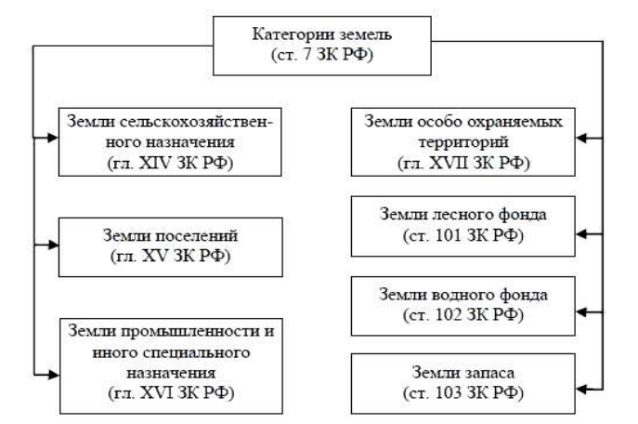
Целевое назначение земель в Российской Федерации определяется Земельным кодексом, согласно которому земля делится на семь категорий.

Slide 8
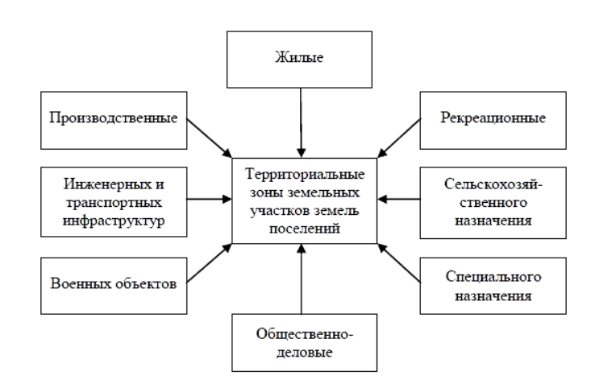
1. Земли сельскохозяйственного назначения – земли за чертой поселений, предоставленные для нужд сельского хозяйства, а также предназначенные для этих целей.
2. Земли поселений – это земли, предназначенные для застройки и развития городских и сельских поселений и отделенные чертой от земель других категорий. Черта поселений проводится на основании утвержденной государственной землеустроительной документации и проходит по границам земельных участков, предоставляемых гражданам и юридическим лицам. В эту категорию земель могут входить участки, отнесенные в соответствии с градостроительными регламентами к территориальным зонам. Состав земель поселений и зонирование территорий земель поселений представлены на рис.

Slide 9
Правилами землепользования и застройки устанавливается градостроительный регламент для каждой территориальной зоны с учетом особенностей ее расположения и развития, а также возможности территориального сочетания различных видов использования земельных участков:
• жилые зоны предназначены для застройки жилыми зданиями (индивидуальными, мало-, средне- и многоэтажными домами), культурнобытовыми объектами и иных видов застройки.
• общественно-деловые зоны используются для застройки административными зданиями, объектами образовательного, культурно-бытового, социального и иного общественного назначения;
• производственные (промышленные) зоны предназначены для промышленных, коммунально-складских и прочих производственных объектов: земельные участки в составе инженерной и транспортной инфраструктур предназначены для застройки объектами железнодорожного, автомобильного, речного, морского, воздушного и трубопроводного транспорта, связи, размещения инженерной инфраструктуры и пр.; рекреационные зоны – земельные участки, занятые городскими лесами, скверами, парками, садами, прудами, озерами, водохранилищами и предназначенные для отдыха граждан и туризма;
• земельные участки, которые используются для ведения сельскохозяйственного производства и занятые пашнями, многолетними насаждениями, зданиями, строениями, сооружениями сельскохозяйственного назначения, относятся к зонам сельскохозяйственного назначения.
Изменение назначения земельных участков может происходить только в соответствии с генеральными планами поселений. В пределах черты поселений могут выделиться зоны особо охраняемых территорий, в которые включаются земельные участки, имеющие особое природоохранное, научное, историко-культурное, эстетическое, рекреационное, оздоровительное и иное назначение. Земли, находящиеся за пределами городской черты, но составляющие с городом единую социальную, природную и хозяйственную территорию и не входящие в состав иных поселений, называются пригородными зонами. В их составе могут выделяться зеленые зоны, выполняющие санитарно-гигиенические и рекреационные функции, в границах которых запрещена хозяйственная деятельность, негативно воздействующая на окружающую среду, а также территории сельскохозяйственного производства, зоны отдыха населения, резервные земли для развития города.

Slide 10
3. Земли промышленности и иного специального назначения в зависимости от характера задач, для решения которых они используются или предназначены, разделены на 7 видов.
Земли промышленности предназначены для обеспечения деятельности организаций и/или эксплуатации объектов промышленности. На этих землях могут быть построены производственные и административные здания, сооружения и обслуживающие их объекты, а также устанавливаться санитарно-защитные и иные зоны с особыми условиями использования земель, предусмотренными Земельным кодексом, федеральным законом и законами субъектов РФ.
Земли энергетики предназначены для обеспечения деятельности организаций и/или эксплуатации объектов энергетики (гидроэлектростанций, атомных станций, ядерных установок, пунктов хранения ядерных материалов и радиоактивных веществ, хранения ядерных отходов, тепловых электростанций и других электростанций, обслуживающих их сооружений и 58 объектов); размещения воздушных линии электропередачи, подземных сооружений кабельных линий электропередачи, подстанций, распределительных пунктов, других сооружений и объектов энергетики. Для обеспечения деятельности организаций и эксплуатации объектов энергетики могут устанавливаться охранные зоны электрических сетей.
Земли транспорта используются (или предназначены) для обеспечения деятельности организаций и/или эксплуатации железнодорожного, морского, внутреннего водного, воздушного и иных видов транспорта.
На полосах отвода автомобильных дорог (за исключением предусмотренных законодательством случаев) запрещается:
• строительство жилых и общественных зданий, складов;
• проведение строительных, геологоразведочных, топографических, горных и изыскательских работ, а также устройство наземных сооружений;
• распашка земельных участков, покос травы, порубка и повреждение многолетних насаждений, снятие дерна и выемка грунта;
• установка наружной рекламы, информационных щитов и указателей, не имеющих отношения к безопасности дорожного движения.

Slide 11
4. Земли особо охраняемых территорий – это земли, имеющие особое природоохранное, научное, историко-культурное, эстетическое, рекреационное, оздоровительное и иное ценное значение.
К землям особо охраняемых природных территорий относятся земли
государственных природных заповедников (в том числе биосферных),
государственных природных заказников, памятников природы,
национальных парков, природных парков,
дендрологических парков,
ботанических садов,
территорий традиционного природопользования коренных малочисленных народов Севера, Сибири и Дальнего Востока России.
Эти земли относятся к объектам общенационального достояния и могут находиться как в федеральной собственности, так и в собственности субъектов РФ и в муниципальной.
Земли лечебно-оздоровительных местностей и курортов относятся к особо охраняемым и предназначены для лечения и отдыха граждан.
В их состав включаются земли, обладающие природными лечебными ресурсами (месторождениями минеральных вод, лечебных грязей), с благоприятным климатом и иными природными факторами и условиями, которые могут использоваться для профилактики и лечения заболеваний человека. На территориях лечебно-оздоровительных местностей и курортов в соответствии с законодательством устанавливаются округа санитарной (горно-санитарной) охраны. Границы и режим таких округов для курортов федерального значения устанавливаются Правительством РФ.

Slide 12
К землям природоохранного назначения относятся земли:
• водоохранных зон рек и водоемов;
• запретных и нерестоохранных полос;
• лесов, выполняющих защитные функции; противоэрозионных, защитных и полезащитных насаждений;
• иные земли, выполняющие природоохранные функции.
На землях природоохранного назначения допускается ограниченная хозяйственная деятельность при соблюдении установленного режима их охраны в соответствии с федеральными законами, законами субъектов Российской Федерации и нормативными правовыми актами органов местного самоуправления. Юридические лица, в интересах которых выделяются земельные участки с особыми условиями использования, обязаны обозначить их границы специальными информационными знаками.
В пределах земель природоохранного назначения вводится особый правовой режим использования, ограничивающий или запрещающий вид деятельности, несовместимый с основным назначением этих земель.
К землям рекреационного назначения относятся земли, предназначенные и используемые для организации отдыха, туризма, физкультурнооздоровительной, спортивной деятельности граждан.
В состав земель этого вида входят участки, на которых находятся дома отдыха, пансионаты, кемпинги, объекты физической культуры и спорта, туристические базы, стационарные и палаточные туристско-оздоровительные лагеря, дома рыболовов и охотников, детские туристические станции, туристские парки, лесопарки, учебно-туристические тропы, трассы, детские и спортивные лагеря, другие аналогичные объекты.

Slide 13
К землям историко-культурного назначения относятся земли объектов культурного наследия народов РФ (памятников истории и культуры), в том числе объектов археологического наследия; достопримечательных мест, в том числе мест бытования исторических промыслов, производства и ремесел; военных и гражданских захоронений.
Земли этого вида используются строго в соответствии с их целевым назначением. На отдельных из них может быть запрещена любая хозяйственная деятельность.
К особо ценным относятся земли, в пределах которых имеются природные объекты и объекты культурного наследия, представляющие особую научную, историко-культурную ценность (типичные или редкие ландшафты, культурные ландшафты, сообщество растительных, животных организмов, редкие геологические образования, земельные участки, предназначенные для осуществления деятельности научно-исследовательских организаций).
На собственников, землепользователей, землевладельцев и арендаторов таких земельных участков возлагаются обязанности по их сохранению.
Сведения об особо ценных землях должны отражаться в ЕГРН.

Slide 14
5. Земли лесного фонда – это лесные земли, покрытые и не покрытые лесной растительностью, но предназначенные для ее восстановления (вырубки, гари, редины, прогалины и др.), а также нелесные земли (просеки, дороги, болота и др.), предназначенные для ведения лесного хозяйства. Границы земель лесного фонда определяются путем их отграничения от земель иных категорий в соответствии с материалами лесоустройства. Данные о границах земель лесного фонда заносятся в Государственный земельный кадастр. Порядок использования и охраны земель лесного фонда регулируется Земельным кодексом и лесным законодательством.
6. Земли водного фонда – это земли, занятые водными объектами, земли водоохранных зон водных объектов, а также земли, выделяемые для установления полос отвода и зон охраны водозабора, гидротехнических сооружений и иных водохозяйственных сооружений и объектов.
Земли водного фонда могут использоваться для строительства и эксплуатации сооружений, обеспечивающих удовлетворение потребностей населения в питьевой воде, бытовых, оздоровительных и других потребностях населения, а также для водохозяйственных, сельскохозяйственных, природоохранных, промышленных, рыбохозяйственных, энергетических, транспортных и иных государственных или муниципальных нужд, при соблюдении установленных требований. Для охраны источников питьевого и хозяйственно-бытового водоснабжения устанавливаются зоны охраны, в пределах которых вводится особый правовой режим использования земель. Порядок использования и охраны земель водного фонда определяется Земельным кодексом и водным законодательством.
7. Земли запаса находятся в государственной или муниципальной собственности и не предоставляются гражданам или юридическим лицам, за исключением земель фонда перераспределения, формируемого в соответствии с Земельным кодексом. Использование земель запаса допускается после перевода их в другую категорию.

